Slide 1



INEP Plus
Introducción “Facilitada” a la Prevención Basada en Evidencia

Slide 2
I
Sesión 5

Slide 3
Sesión 5. Objetivos
Reflexionar “si los especialistas en tratamiento también pueden ser especialistas en prevención”.
Revisar el aprendizaje y comprensión del estudio en línea de la Lección 7: compartir inquietudes, dudas, preguntas, necesidades, etc.
Preparar las Lecciones en línea que se revisarán, antes de la sesión.
Abordar cualquier problema, inquietud, duda, preocupación o necesidad que surja hasta este punto del curso.
Notes:
Profundizar en los contenidos de las conferencias semanales.
Dedique tiempo para debatir sobre el tema “¿Pueden los especialistas en tratamiento ser también especialistas en prevención?”

Slide 4
I
Las preguntas
¿Puede un/a especialista en tratamiento ser también especialista en prevención?
Grupos de discusión
Identificar tres palabras clave o frases para esta pregunta.
Notes:
Deje que los participantes trabajen en grupos pequeños (de 5 personas cada uno) durante 10/15 minutos.
Pídales que compartan sus dudas y ofrezcan respuestas. Invite a cada grupo a nombrar un portavoz que se referirá al pleno y responderá al mentímetro.

Slide 5
I
www.menti.com
Mentimeter
Notes:
Pida a cada ponente responder a las preguntas del mentimeter

Slide 6
I
Las preguntas
¿Puede un especialista en tratamiento, ser también especialista en prevención? = Sí, con la capacitación necesaría y adecuada que requiere todo “prevencionista”.
Como alguien llamado especialista en prevención no se me había ocurrido que podría convertirme en especialista en tratamiento sin la misma capacitación que cualquier otro especialista en tratamiento. ¿Por qué? ¿Por qué no?
La prevención es una especialidad –una nueva ciencia- con sus propios temas a abordar.
Capacitación/facilitación, a discutirse en la próxima sesión sobre “facilitación”

Slide 7
I
Diferencia entre provision y proveedores de prevención y tratamiento
Muchos “especialistas” en tratamiento sienten que están preparados para ser proveedores de prevención, debido a su conocimiento y compromiso con el tema de drogas. ¿Esto es verdadero y/o aceptable?
¿Qué se require para que alguien sea considerado como especialista en prevención?
¿Qué distingue a alguien que se especializa y brinda servicios de tratamiento, de aquellos que lo hacen en el campo de la prevención?
¿Cómo se traslapan la prestación y los proveedores de servicios de prevención y tratamiento?

Slide 8
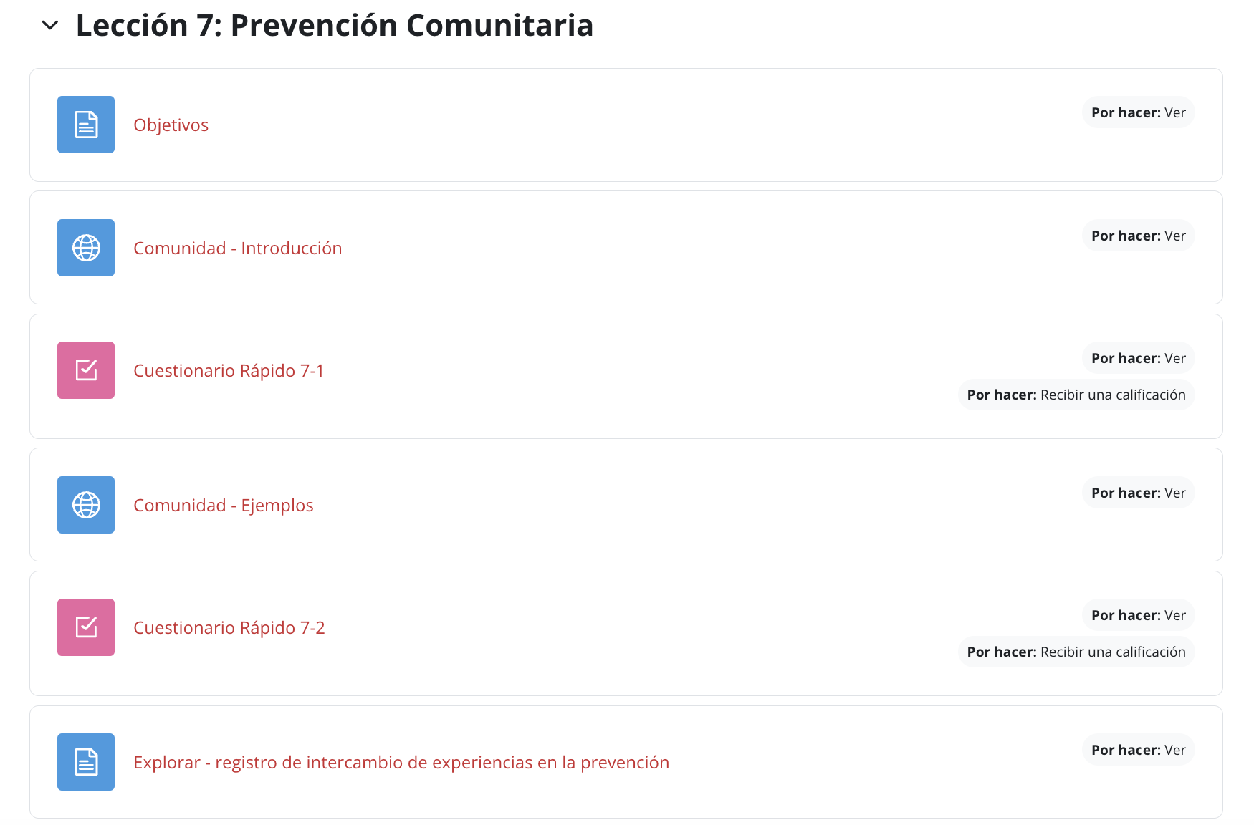
Lección 7. Revisión

Slide 9
I
Lección 7. Objetivos
Explicar cómo hacer que la prevención comunitaria funcione.
Describir qué son las iniciativas multi-componente.
Compartir ejemplos de “buena” prevención en la comunidad.
Notes:
Recuerde los objetivos para ayudar a los participantes a reconectarse con el curso.

Slide 10
Actividad: Vamos a discutir sobre lo que aprendimos de la Lección 7
Grupos de discusión
¿Qué aprendiste de las Lecciones?
¿Qué fue nuevo para ti?
¿Qué llamó tu atención?
¿Qué no quedó claro?
¿Qué dudas o preguntas surgieron?
Notes:
Pida a los participantes que compartan sus dudas e inquietudes.

Slide 11
I
Lección 7

Slide 12
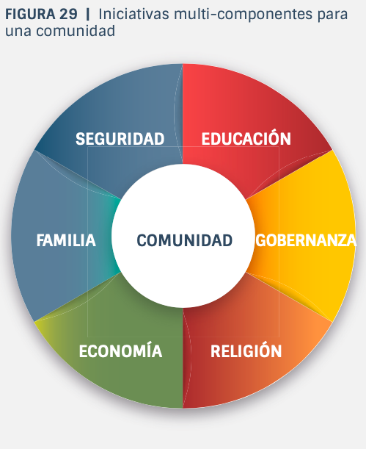
I
Necesidad de un enfoque multinivel y multicomponente
Hay una compleja interacción entre individuos y factores ambientales que, hacen a las niñas, niños, jóvenes y adultos, vulnerables al consume de sustancias y otros comportamientos de riesgo.
Notes:
Sabemos que las personas son vulnerables a lo largo de sus vidas y que sus entornos sociales y físicos pueden ponerlas en riesgo o protegerlas de tomar malas decisiones y de adoptar comportamientos que pueden tener resultados negativos para la salud. Estos entornos incluyen sus familias, escuelas y entornos sociales y culturales. Todos estos trabajan juntos para moldear actitudes, creencias y expectativas, así como también comportamientos, por lo que es importante mirar el panorama general.
Por estas razones, existe la necesidad de un enfoque que aborde cada etapa del desarrollo humano (desde la infancia hasta la edad adulta, así como el entorno): la familia, la escuela, el lugar de trabajo e incluya las intervenciones y políticas de prevención más eficaces diseñadas para estos públicos y entornos.
Y debemos reconocer la complejidad de estas cuestiones. No es posible abordar las vulnerabilidades al consumo de sustancias simplemente implementando una única intervención de prevención que bien podría tener un plazo y un alcance limitados. Es importante enfatizar que pueden ser necesarios esfuerzos de intervención en múltiples niveles, con varios componentes, para personas en diferentes etapas de desarrollo, para impactar positivamente el cambio a nivel comunitario.

Slide 13
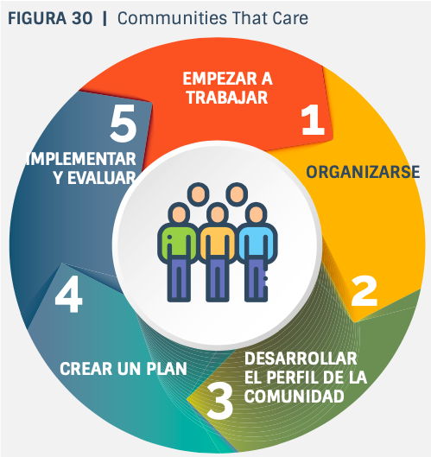
I
Comunidades que cuidan (Comunities That Care, CTC)
Evaluación de la preparación de la comunidad.
Involucrar a los actores clave clave y formar una coalición.
Desarrollar un perfil comunitario, utilizando datos epidemiológicos para identificar factores de riesgo y protección.
Revisar intervenciones basadas en evidencia, diseñadas para reducer los factores de riesgo identificados por la comunidad; reforzar los factores de protección seleccionar de un menú de intervenciones efectivas.
Implementar intervenciones con alta fidelidad y evaluarlas periódicamente.
Notes:
Y este es el ciclo del proceso de CTC.
Tiene elementos similares al EDPQS.
CTC también proporciona cuestionarios para evaluar localmente los perfiles de riesgo ambiental y de comportamiento de los jóvenes en cada vecindario.
Para cada perfil de vulnerabilidad (factores de riesgo/protección), puede obtener el programa más adecuado e implementarlo. Por tanto, CTC no es un programa: es un menú individualizado de intervenciones basadas en evidencia.
Preparación: ¿Por qué es importante?
Hay un estudio que analiza las diferentes etapas de preparación de una comunidad (The Community Readiness model: Research to Practice, R. Edwards, P. Jumper Thurman, B. Plested) – utilizando la teoría del cambio.
Precontemplación, contemplación, acción.
Analiza la preparación de la comunidad para implementar la intervención que pueda ser aceptada por esa comunidad.
Por ejemplo: falta de conciencia del problema – consumo de drogas – no estar preparado para aceptar la intervención (estado de precontemplación)
Encuentre una mejor intervención para esta etapa de intervención.

Slide 14
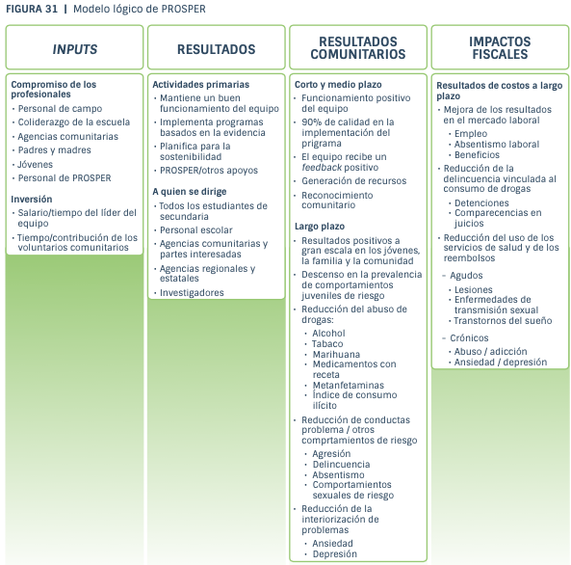
I
Modelo PROSPER
PROmoting (promover)
School-community-university (escuela-comunidad-universidad)
Partnerships to (asociaciones para)
Enhance (mejorar)
Resilience (la resiliencia)
Notes:
Sistema comunitario para la prestación de programas familiares y escolares seleccionados de un menú de intervenciones basadas en evidencia.

Slide 15
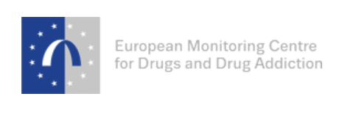
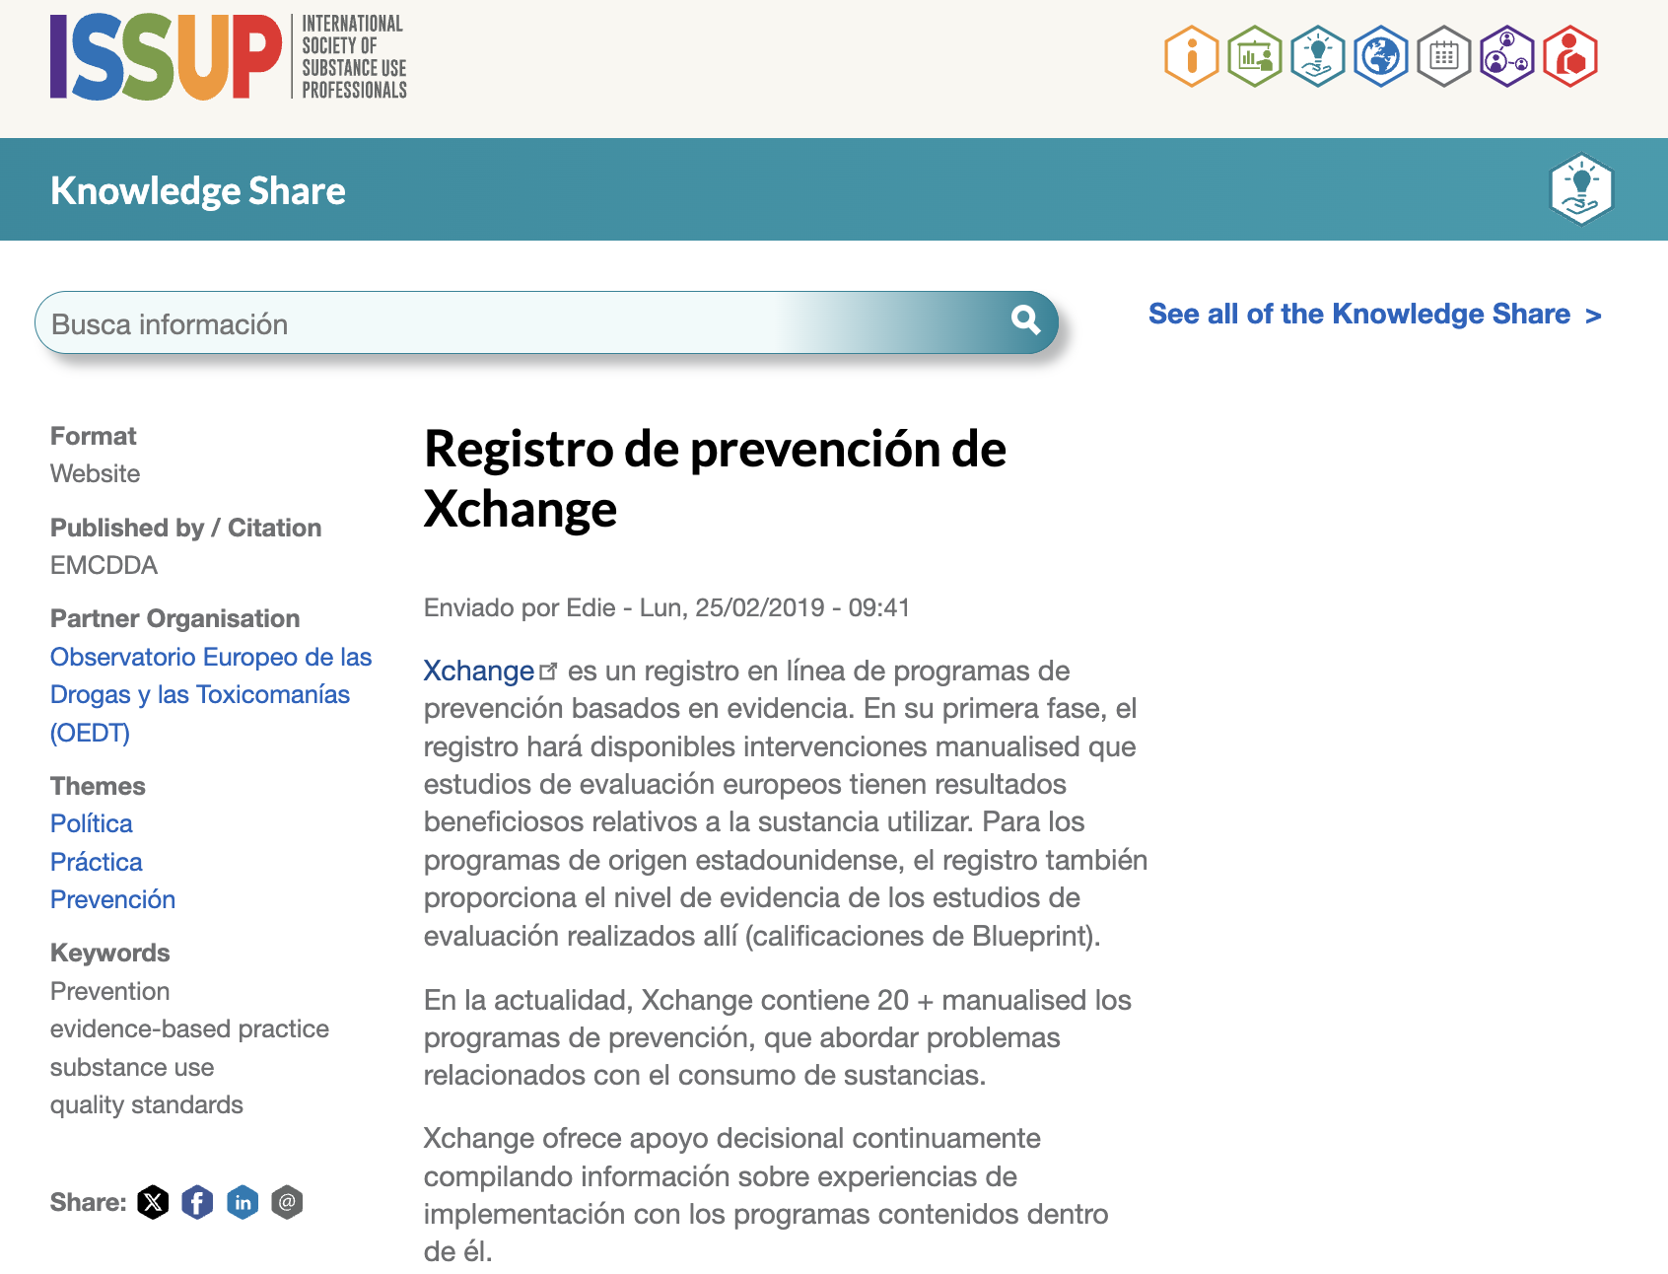
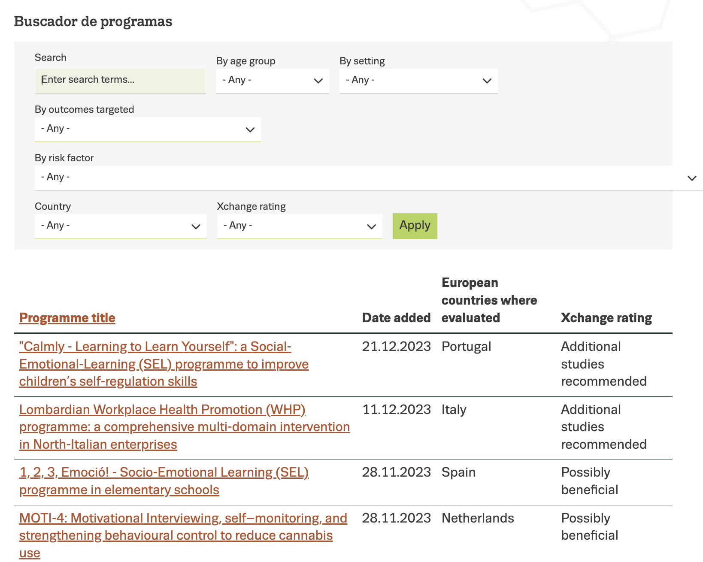
I
Programas basados en evidencia
Notes:
El OEDT tiene un registro de programas basados ​​en evidencia, muchos de los cuales están dirigidos a familias.
Actualmente, hay 35 entradas en el registro, dirigidas al uso de sustancias o a la violencia y la delincuencia. La atención se centra en la eficacia de las evaluaciones realizadas en Europa.
Se están discutiendo varias explicaciones. Pero a pesar de todo, aquí todavía se pueden encontrar programas basados ​​en evidencia que son eficaces y pueden utilizarse en Europa. Xchange también proporciona ejemplos y experiencias con su implementación en varios países.

Slide 16

I
Preguntas

Slide 17
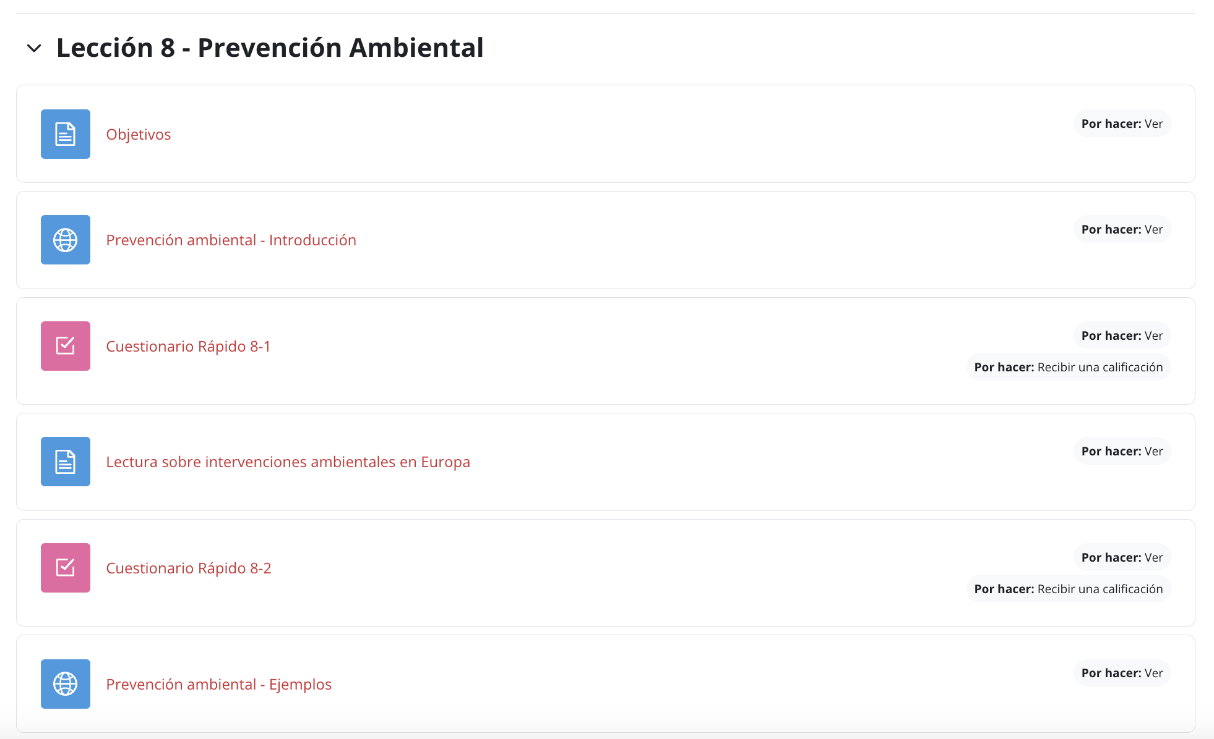
I
Tarea de la Sesión 5
Revisar la Lección 8

Slide 18
La próxima sesión será el día
----Fecha----

Slide 19
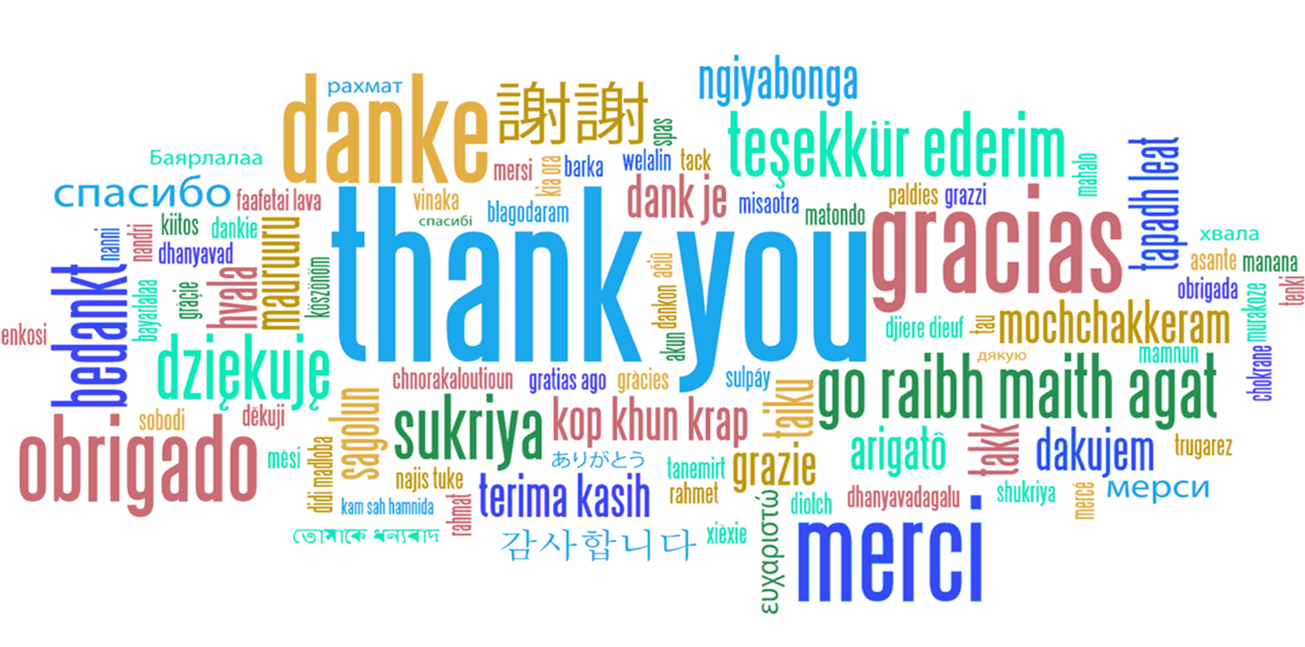
Fin de la sesión 5

